Slide 1
Veterinaire dentale rontgenfoto’s
Gebit en kleine knagers

Slide 2
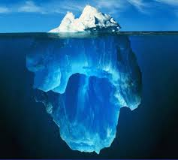
Waarom dentale rontgenfoto’s?
Gezond gebit bevordert gezondheid en welzijn
Enkel de kroon is zichtbaar: grootste gedeelte (min. 2/3) subgingivaal verborgen
Vroege diagnostiek en behandeling geven betere prognose
Ideaal als demonstratiemiddel om eigenaren te overtuigen van noodzaak behandeling

Slide 3
Waarom dentale rontgenfoto’s?
Voordat een element geextraheerd gaat worden
Evaluatie van pathologische veranderingen
Afwijkende ontwikkelingen
Evaluatie van ingestelde behandelingen
Ontdekken van tumoren
Andere holten en structuren van de schedel

Slide 4
Rontgenstraling - stralingsregulatie
kV - spanning tussen kathode en anode: meer spanning geeft straling met hogere energie
(kwaliteit)
mA - stroom aan elektronen, hoeveelheid straling (kwantiteit)
Sec - belichtingstijd
Vaak bij dentale rontgenapparaten is alleen tijd te reguleren

Slide 5
Rontgenstraling - veiligheid
Stralingsbesluit & kern energie wet (KEW)
Blootstelling As Low As Reasonably Achievable (ALARA)
Beschermende kledij (loodschort, loodhandschoenen, schildklierbeschermer)
Zoveel mogelijk afstand
Plaatjes niet handmatig op de plek houden
Beperk expositietijd en aantal foto's zoveel mogelijk
Digitale opnamen vermindert blootstelling met 50-80% in vergelijking met analoge films

Slide 6
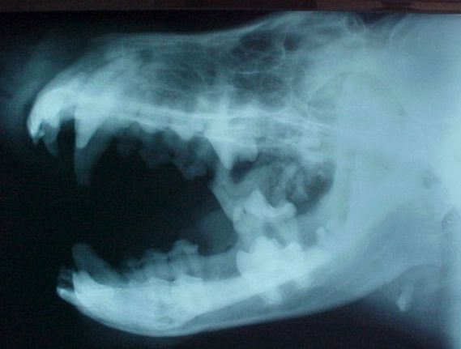
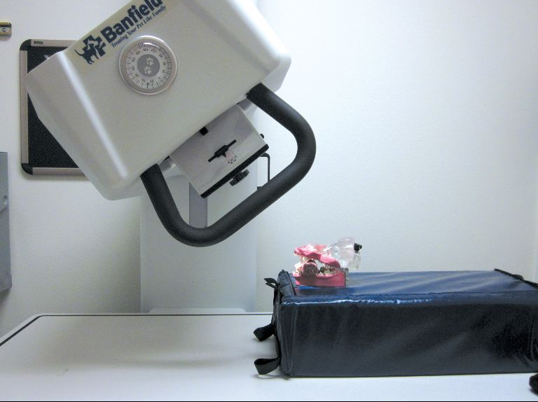
Rontgenapparatuur – standaard rontgenbuis (‘vroeger’)
Niet gebruiksvriendelijk
Moeilijk te richten
Afstand moet gereduceerd worden tot 30-40cm
(zelfs met max. diafragmeren wordt beeld anders te groot)
Er moet een nieuwe standaard ontwikkeld worden in opnameschrift
Etc.
Overprojectie en gebrek aan detail

Slide 7
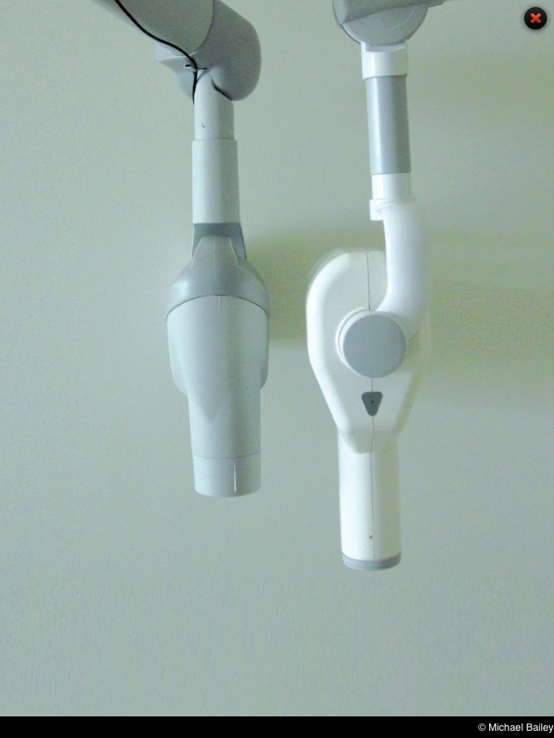
Rontgenapparatuur – dentale rontgenbuis
Minder duur
Beter te richting
Vermindert strooistraling
kV en mA zijn vaak preset
Hebben PID (Position Indicating Device)

Slide 8
Rontgenapparatuur – dentale rontgenbuis
Analoog (niet digitaal)
Grotere kans op ontwikkelfouten
Geen correctie van contrast achteraf mogelijk
Ontwikkelen m.b.v. ontwikkelvloeistoffen (gezondheid)
Inmiddels z.g.a. verdrongen

Slide 9
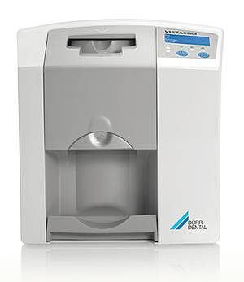
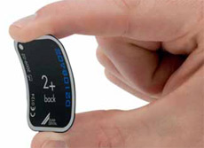
Rontgenapparatuur – dentale rontgenbuis
Digitaal
Indirect systeem
Fosforplaat
Bobbeltje op plaat richting rontgenbuis en rostraal
Moet in processor gedaan worden
Voordelen
Gedetaileerder
Flexibel (makkelijk in bek te positioneren)
Verschillende formaten plaatjes
Nadelen
Moet ontwikkeld worden
Tijd
Ruimte
Herpositioneren niet mogelijk
Makkelijk te beschadigen

Slide 10
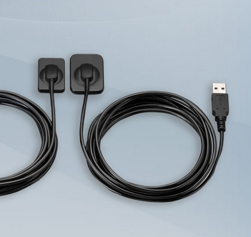
Rontgenapparatuur – dentale rontgenbuis
Digitaal
Direct systeem
Sensor
Met snoer verbonden met computer/monitor of draadloos
Snoer kan maar langs 1 kant
Voordelen
Hoeft niet uit bek gehaald om te beoordelen: herpositioneren en opnieuw schieten mogelijk
Korte ontwikkeltijd
Stevig (gaat lang mee)
Sensor klein (makkelijk op te bergen)
Nadelen
Duur
Sensor niet flexibel (kan lastig zijn in kleine bekjes)
Vaak maar een maat verkrijgbaar

Slide 11
Opnametechnieken
Parallel techniek
Bissectrice techniek
NB: object moet altijd zo dicht mogelijk bij de foto!

Slide 12
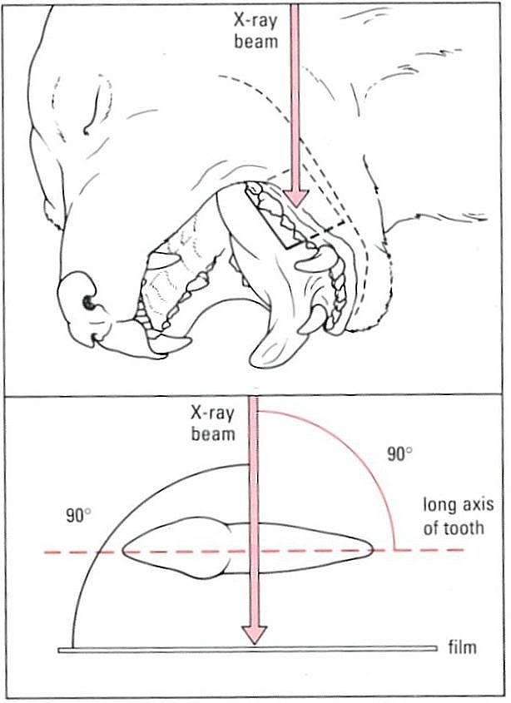
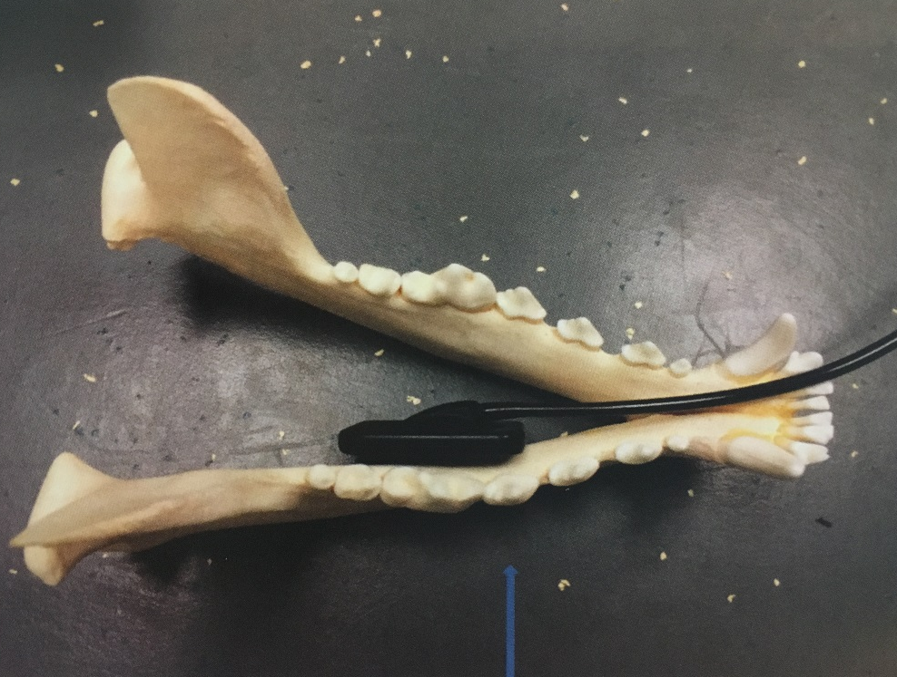
Parallel techniek
Alleen mandibulaire premolaren en molaren

Slide 13
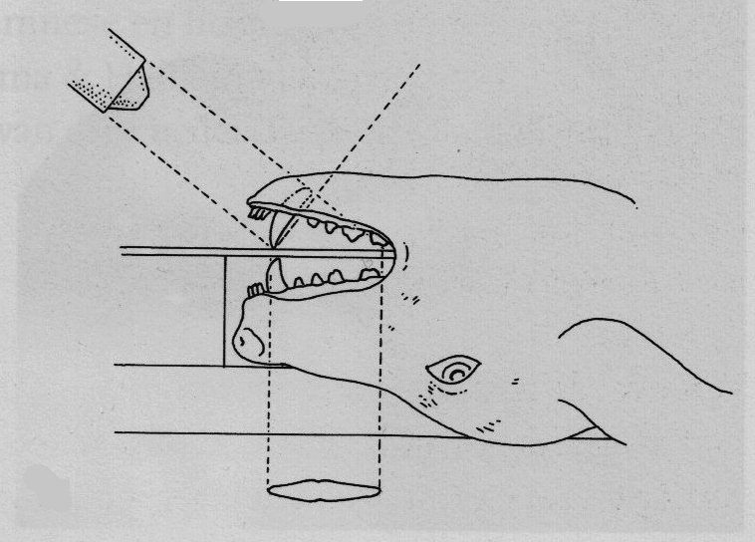
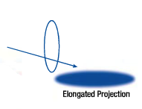
Bissectrice techniek
Waarom?

Slide 14
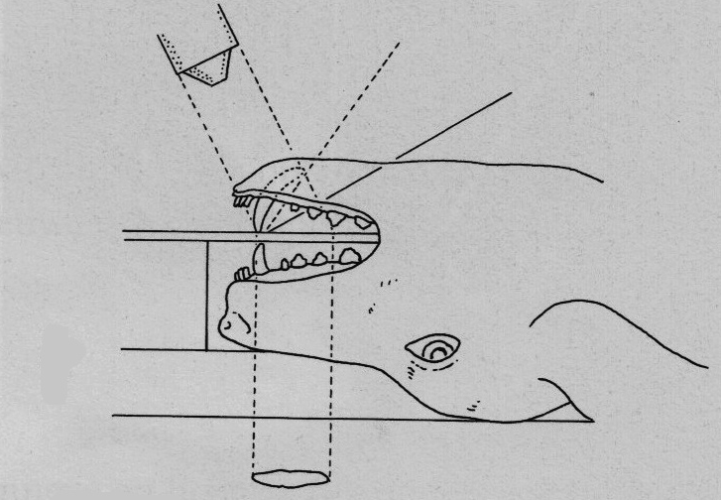
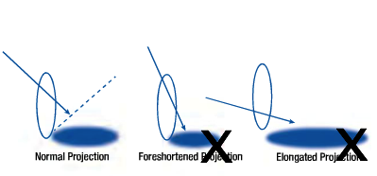
Bissectrice techniek
Waarom?
De stralenbundel wordt loodrecht gericht op de bissectrice: tand wordt op ware grootte afgebeeld

Slide 15
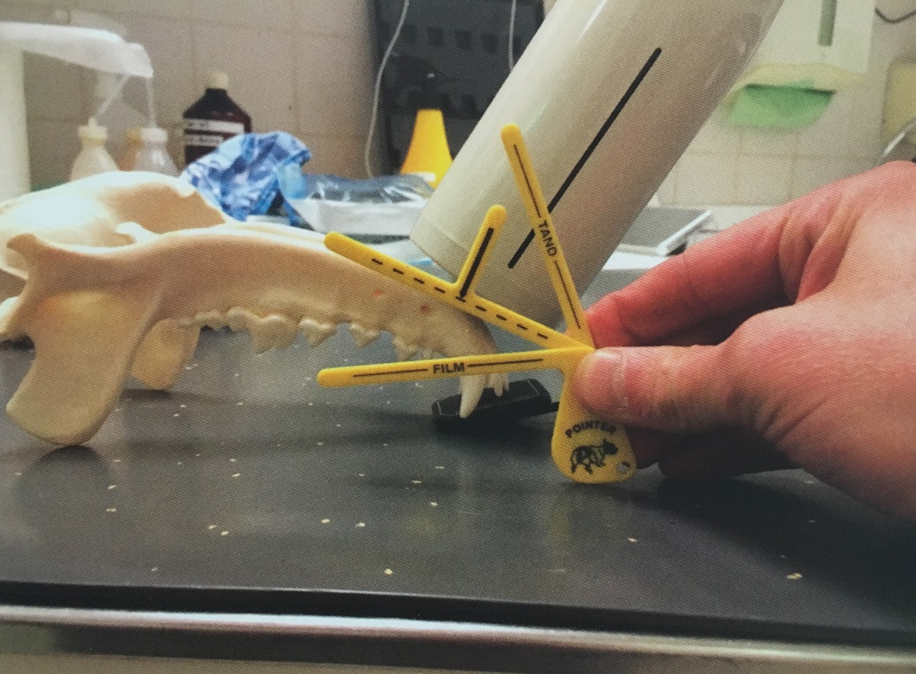
Bissectrice techniek

Slide 16
Voorbeeld opname
Notes:
L. Dura is buitenste laagje van alveolair bot, waar parodontale lig. op aanhechten,
L. Lucida is botvlies

Slide 17
Voorbeeld volledige gebitsopname kat

Slide 18
Redenen voor dentale rontgenfoto’s
Ontstekingen bij elementen
Voor en na extractie
Afgebroken apices (→ pulpaholte open of gesloten? Fractuur ook subgingivaal? Etc.)
Roze verkleuring element

Slide 19
Redenen voor dentale rontgenfoto’s
Ontstekingen bij elementen
Voor en na extractie
Afgebroken apices (→ pulpaholte open of gesloten? Fractuur ook subgingivaal? Etc.)
Roze verkleuring element
Tooth resporption (F.O.R.L.)
Afwezige of supernumeraire elementen
Wortelkanaalbehandelingen
Fistels
Tumoren
Etc.

Slide 22
Fractuur gevoelige onderkaak en horizontaal botverlies

